Slide 1
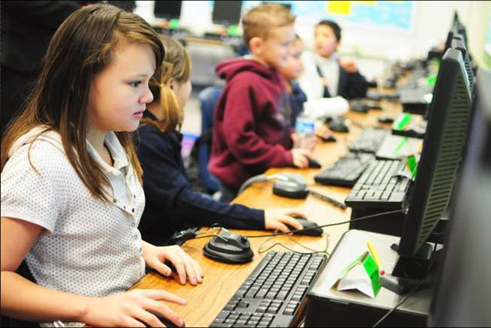
আজকের ক্লাসের সবাইকে ফুটন্ত লাল গোলাপ এর শুভেচ্ছা।

Slide 2
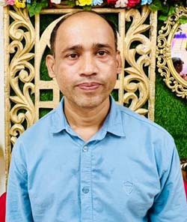
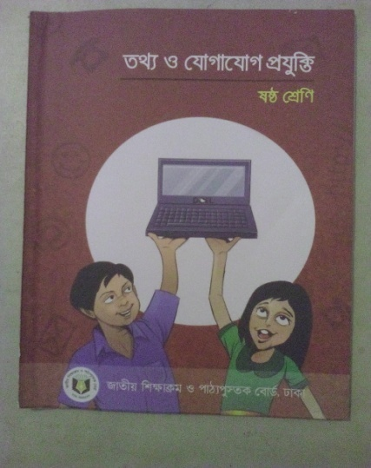
পরিচিতি
মানিক চন্দ্র দাস
সহকারী শিক্ষক (আই সি টি)
চিনামূড়া লক্ষ্মী নারায়ণ উচ্চ বিদ্যালয়
দাউদকান্দি, কুমিল্লা।
Email:manikdas0086@gmail.com
মোবাইল নম্বর-০১৬৮7-০৭২৫২৩
বিষয়ঃ তথ্য ও যোগাযোগ প্রযুক্তি
শ্রেণিঃ ৬ষ্ঠ
অধ্যায়ঃ প্রথম
পাঠঃ তথ্য ও যোগাযোগ প্রযুক্তির ব্যবহার
সময়ঃ ৪০ মিনিট

Slide 3
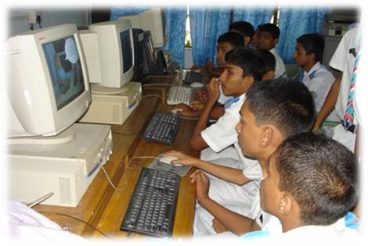
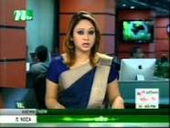
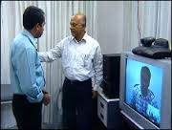
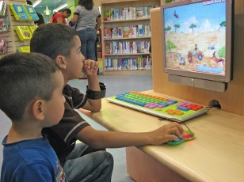
এসো নিচে আমরা কিছু ছবি দেখি
উপরের ছবিগুলোর মাধ্যমে কি বুঝতে পারছ

Slide 4

আজকের পাঠ
তথ্য ও যোগাযোগ প্রযুক্তির ব্যবহার

Slide 5
শিখনফল
এই পাঠ শেষে শিক্ষার্থীরা----
তথ্য প্রযুক্তি কী বলতে পারবে।
তথ্য প্রযুক্তির ব্যবহার বিশ্লেষন করতে পারবে।
আমাদের জীবনযাত্রায় তথ্য ও যোগাযোগ প্রযুক্তির ব্যবহার
বনর্না করতে পারবে।

Slide 6
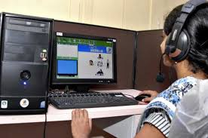
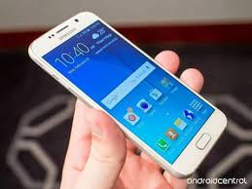
তথ্য ও যোগাযোগ প্রযুক্তি কি ?
যে প্রযুক্তির মাধ্যমে তথ্য সংরক্ষন , প্রক্রিয়াকরন ,আধুনিকীকরন
এবং ব্যবস্থাপনার প্রয়োজনে এক স্থান থেকে অন্য স্থানে বিতরন
ইত্যাদি করা হয় তাকে তথ্য ও যোগাযোগ প্রযুক্তি বলে ।

Slide 7
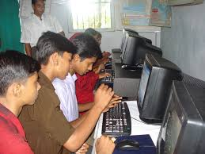
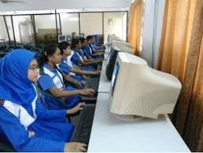
তথ্য ও যোগাযোগ প্রযুক্তির ব্যবহার
তথ্য ও যোগাযোগ প্রযুক্তি নিয়ে লেখাপড়া করে তুমিও একদিন পৃথিবীটা বদলে দেওয়ার কাজে অংশ নিতে পারবে । তোমরা আরেকটু বড় হবে তখন বিজ্ঞানী কিংবা প্রযুক্তিবিদ হবে , নতুন নতুন জিনিসআবিস্কার করে আমাদের দেশ ও পৃথিবীকে তথ্য ও যোগাযোগ প্রযুক্তির জগতে এগিয়ে নিয়ে যাবে।
আমরা ইচ্ছে করলে সেই নতুন জীবনে বসবাস বরতে পারি কিংবা আমরা নিজেরাই পৃথিবীটাকে পাল্টে দেওয়ার কাজে লেগে যেতে পারি । সেটা করতে হলে আমাদের তথ্য ও যোগাযোগ প্রযুক্তির বিষয়টা সম্পর্কে জানতে হবে ।

Slide 8
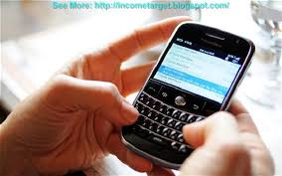
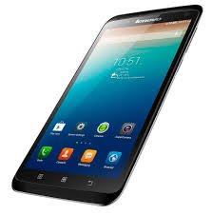
তথ্য ও যোগাযোগ প্রযুক্তির ব্যবহার
আজকাল খুব সাধারন মোবাইল টেলিফোন দিয়ে ইন্টারনেট পর্যন্ত ব্যবহার করা যায় ।
শুধু মোবাইল ফোন দিয়েই আমরা
আজকাল একে অন্যের সাথে অনেক
বেশি যোগাযোগ করতে পারি ।

Slide 9
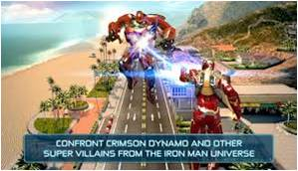
তথ্য ও যোগাযোগ প্রযুক্তির ব্যবহার
কম্পিউটার গেম নতুন প্রজন্মের ছেলেমেয়েদের খুব প্রিয় একটি বিষয় ,
কিন্ত সেটি হতে হবে পরিমিত এবং নিয়ন্ত্রিত ।
এখন খেলার মাঠে না গিয়ে ও ঘরে বসে আমরা
অনেক বড় বড় খেলা খুব নিখুত ভাবে দেখতে
পারি । বই পড়া , গান শোনা , সিনেমা দেখা ,
থেকে শুরু করে কম্পিউটার গেম খেলায় পর্যন্ত
এই প্রযুক্তি ব্যবহার করা শুরু হয়েছে ।

Slide 10
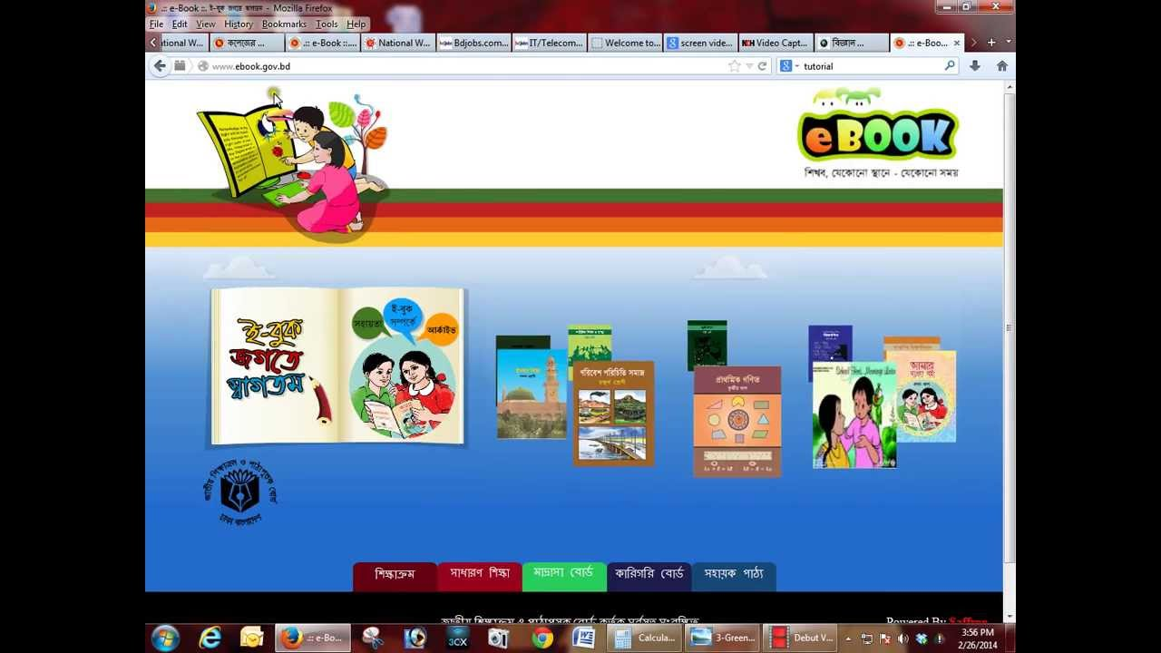
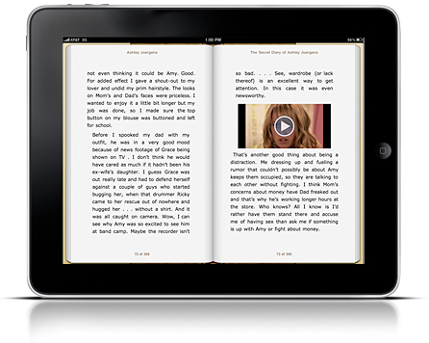
তথ্য ও যোগাযোগ প্রযুক্তির ব্যবহার
এখন শিক্ষাথীরা ব্যাগ বোঝাই করে পাঠ্য বই নিয়ে যেতে হয় । একটা ই - বুকে শিক্ষাথীরা শুধু যে তার পাঠ্য বই রাখতে পারবে তা নয় ; লাইব্রেরীর কয়েক হাজার বই পযন্ত রাখতে পারবে।
লেখাপড়ার ব্যাপারে যখন আই সিটি ব্যবহার করতে শুরু করা হয়েছে তখন ই-বুকগুলো ওয়েব সাইটেও রাখা আছে ।
এখন মাল্টিমিডিয়াতে লেখাপড়ার অসংখ্য
চমকপ্রদ বিষয় দেখানো যায় ।

Slide 11
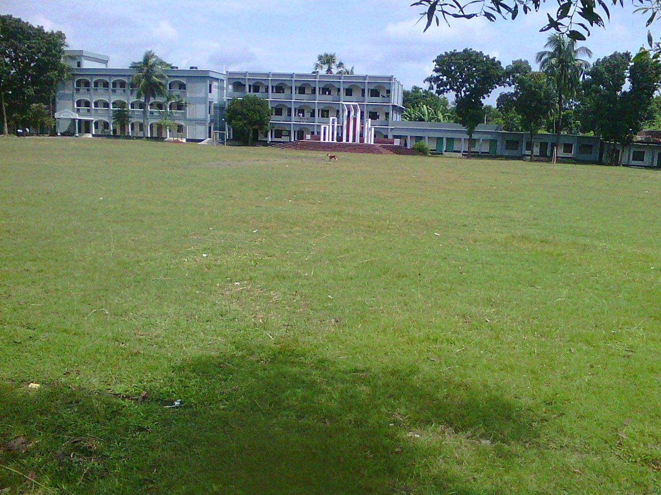


একক কাজ
তথ্য ও যোগাযোগ প্রযুক্তির ব্যবহারকারীর সংখ্যা
দিন দিন বাড়ছে কেন ?

Slide 12
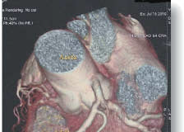
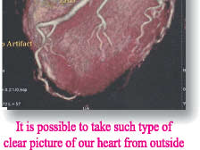
তথ্য ও যোগাযোগ প্রযুক্তির ব্যবহার
আজকাল আইসিটি ব্যবহার না করে চিকিৎসার কথা কল্পনাও করা যায় না।
এখন আধুনিক যন্ত্রপায়তি দিয়ে নিখুতভাবে রোগ নির্নয় করা যায় । আইসিটি ব্যবহার করে শরীরের বাইরে থেকে শরীরের ভেতরের হৃদপিন্ডের এরকম নিখুত ছবি তোলা সম্ভব।

Slide 13
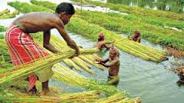

তথ্য ও যোগাযোগ প্রযুক্তির ব্যবহার
আইসিটির কারনে এখন বিজ্ঞানীরা গবেষনায় অনেক জটিল কাজ অনেক সহজে করে ফেলতে পারেন। আমাদের দেশের বিজ্ঞানীরা পাটের জিনোম বের করতে
আই সি টি ব্যবহার করেছেন ।

Slide 14
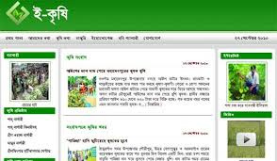
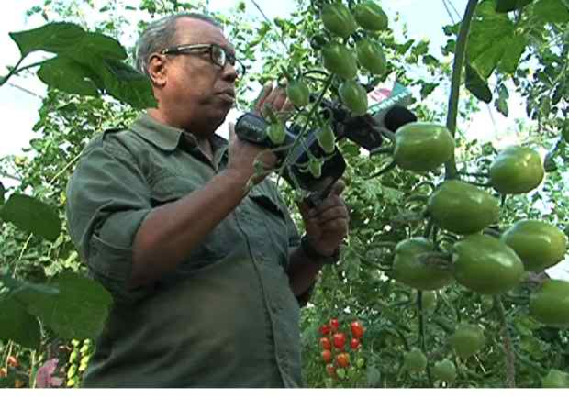
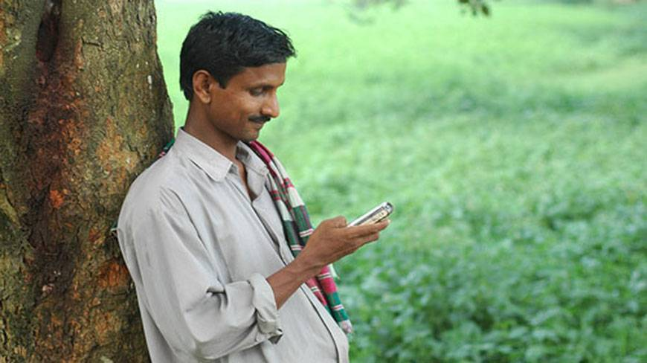
তথ্য ও যোগাযোগ প্রযুক্তির ব্যবহার
রেডিও টেলিভিশনে কৃষি নিয়ে অনুষ্ঠান
হচ্ছে , ইন্টারনেটে কৃষির ওপর ওয়েব
সাইট তৈরি হয়েছে , এমনকি চাষীরা
মোবাইল ফোনে ফোন করে ও কৃষি
সমস্যার সমাধান পেয়ে যাচ্ছে ।

Slide 15
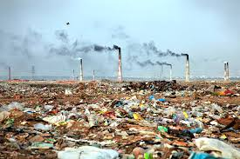
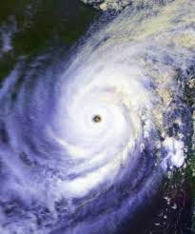
তথ্য ও যোগাযোগ প্রযুক্তির ব্যবহার
পরিবেশ আর আবহাওয়া
আইসিটি ব্যবহার করে অনেক আগেই
ঘুর্নিঝড়ের পূর্বাভাস পাওয়া যায় ।
আবার রেডিও টেলিভিশনে উপকুলের
মানুষকে সর্তক করে দেওয়া যায় ।
উপগ্রহ থেকে পাওয়া ঘুর্নিঝড়ের আগাম তথ্যের ছবি

Slide 16
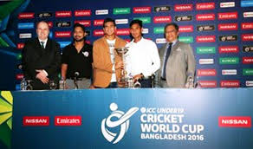
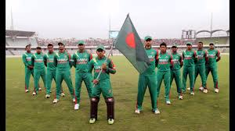
তথ্য ও যোগাযোগ প্রযুক্তির ব্যবহার
রেডিও টেলিভিশন, খবরের কাগজ বা অনলাইন সংবাদ মাধ্যমকে আমরা বলি প্রচার ও গণমাধ্যম । বাংলাদেশে বিশ্বকাপ ক্রিকেট খেলার উদ্বোধনী অনুষ্ঠান তথ্য প্রযুক্তির মাধ্যমে সারা পৃথিবীতে দেখানো হয়েছিল শুধুমাত্র আইসিটির কারনে ।

Slide 17
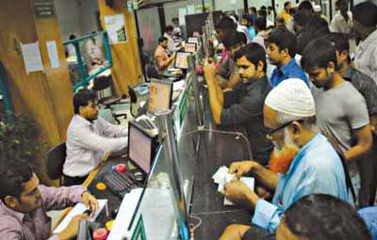
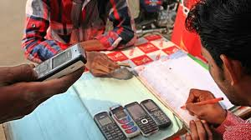
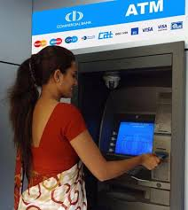
তথ্য ও যোগাযোগ প্রযুক্তির ব্যবহার
মোবাইল ব্যাংক ও অন-লাইন ব্যাংকে দেশের যে কোন ব্যাংক থেকে টাকা তোলা যায়।
শুধু তাই নয় ATM মেশিন থেকে দিন রাত চব্বিশ ঘন্টার যে কোন সময় টাকা তোলা যায়।

Slide 18

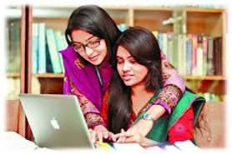
জোড়ায় কাজ
কম্পিউটার গেম খেলার পক্ষে পাঁচটি এবং বিপক্ষে পাঁচটি যুক্তি লেখ।

Slide 19
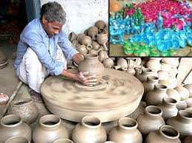
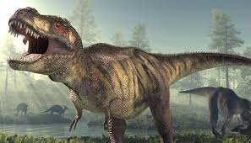
তথ্য ও যোগাযোগ প্রযুক্তির ব্যবহার
শিল্প ও সংস্কৃতিতে আজকাল আইসিটি ব্যাপকভাবে ব্যবহার করা হয় । আজকাল আইসিটি ব্যবহার করে পরিশ্রম অনেকটুকু কমে গেছে ।
ডায়নোসর টি রেক্স এ্যানিমেশন ব্যবহার করে বিলুপ্ত হয়ে যাওয়া এই প্রানীগুলোকে সত্যি বলে তৈরি করে ফেলা যায় ।

Slide 20


তথ্য ও যোগাযোগ প্রযুক্তির ব্যবহার
ই-কমার্স হচ্ছে ইলেট্রনিক পদ্ধতির মাধ্যমে বানিজ্য করা । যে কোন পন্য বা সেবা বাণিজ্যের প্রাথমিক ধাপ হচ্ছে বিক্রেতার কাছে থাকা পণ্য বিক্রয় করা ,ক্রেতা কর্তৃক বিনিময় মূল্য পরিশোধ করা এবং ক্রেতার সাথে বিক্রেতার সরাসরি যোগাযোগ করা ।
সরকারি বেসরকারি সকল প্রতিষ্ঠানে দেশের শাসন ব্যবস্থায় ও প্রক্রিয়ায় ইলেট্রনিক বা ডিজিটাল পদ্ধতির প্রয়োগই হচ্ছে ই-গর্ভনেন্স।

Slide 21

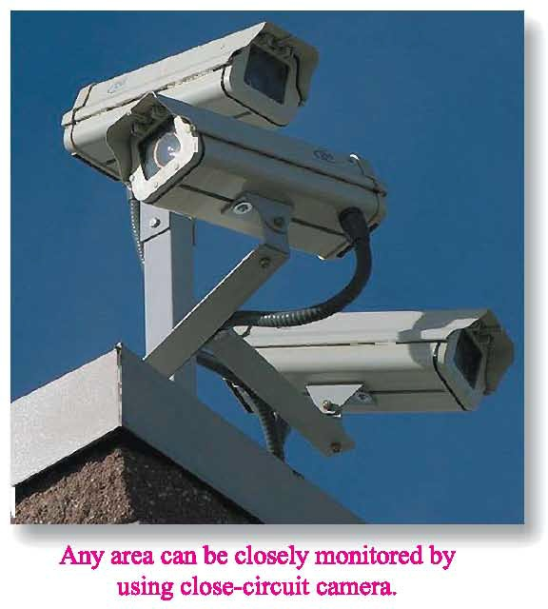
তথ্য ও যোগাযোগ প্রযুক্তির ব্যবহার
সরকার থেকে প্রতিবছর নতুন নতুন
বই দেওয়া হয় । নতুন বইয়ের সংখ্যা
৩০ কোটি থেকে ও বেশি । এই বিশাল
সংখ্যক বই ছাপানো সম্ভব হয় শুধু
মাত্র আইসিটির কারনে।
ক্লোজ সাকির্ট টিভি বা সিসি টিভি ব্যবহার করে যে কোন এলাকাকে এখন তীক্ষ দৃষ্টিতে মনিটর
করা যায়।

Slide 22
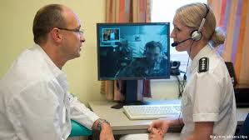
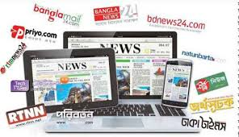
তথ্য ও যোগাযোগ প্রযুক্তির ব্যবহার
দেশের বিভিন্ন পর্যায়ের ১৮টি হাসপাতালে উন্নত মানের টেলিমেডিসিন সেবা চালু আছে। শীগগীরই যুক্ত হচ্ছে আরও ১০টি হাসপাতাল এই সেবা চালুর ফলে উপজেলা ও জেলা পর্যায়ের হাসপাতালে ভর্তি রোগীরা আধূনিক মানের টেলিমেডিসিন পদ্ধতিতে বিশেষায়িত হাসপাতালের চিকিৎসকদের পরামর্শ নিতে পারছেন।
www.banglanews24.com/.../অনলাইন-সংবাদ-মাধ্যমের-নির্বাচন-পর্যব...১৭ মে, ২০১৬ - বগুড়া: ইভটিজিংবিরোধী মানববন্ধন আয়োজন করায় যে সরকারি কর্মকর্তা এতোদিন অনলাইন সংবাদ মাধ্যম বাংলানিউজটোয়েন্টিফোর.কমের প্রশংসা করে আসছিলেন তিনিই সোমবার বিকেলে অজ্ঞাত কারণে বলে বসলেন, 'অনলাইন সাংবাদিকের নির্বাচন পর্যবেক্ষণের প্রয়োজন কি?'

Slide 23


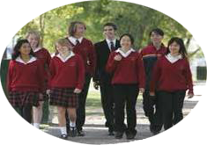
দলীয় কাজ
টেলিমেডিসিন কি ?
ই – কমার্স ও ই – গর্ভন্যান্স কি ?

Slide 24

মুল্যায়ন
বর্তমান পৃথিবীর সবচেয়ে মূল্যবান সম্পদ কোনটি?
আমাদের দেশের বিজ্ঞানীরা পাটের কী আবিষ্কার করতে আইসিটি-
এর ব্যবহার করেছিলেন?
এ টি এম কার্ড কী ? ইহার ব্যবহার লিখ।

Slide 25
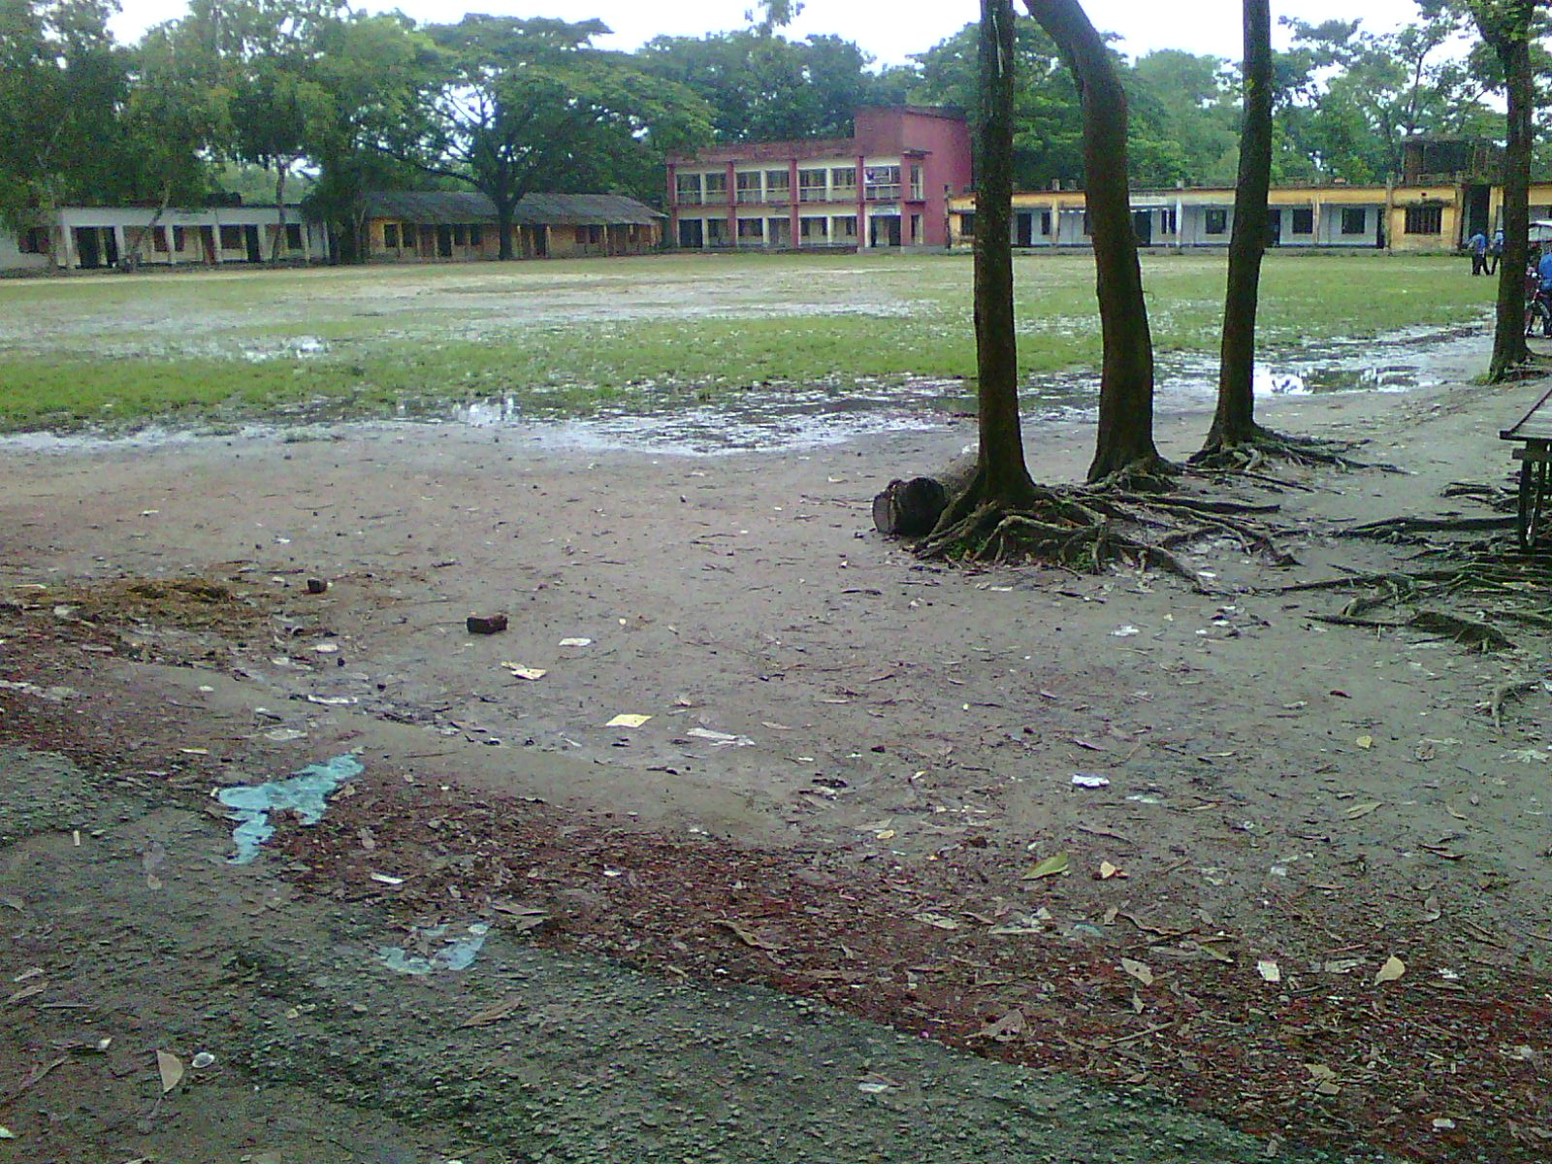
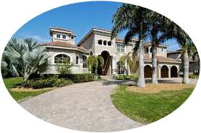
বাড়ির কাজ
তথ্য প্রযুক্তির ব্যবহারে আমাদের জীবনযাত্রা সহজ হয়েছে
- ব্যাখ্যা কর ।

Slide 26
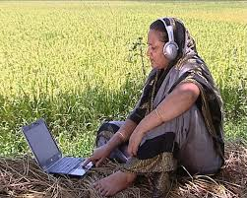
ক্লাসের সবাইকে ধন্যবাদ জানিয়ে শেষ করছি

